Slide 1





LA IMPORTANCIA DE LOS ESCENARIOS DE RIESGOS PARA EL DESARROLLO SOSTENIBLE
Marzo de 2019

Slide 2
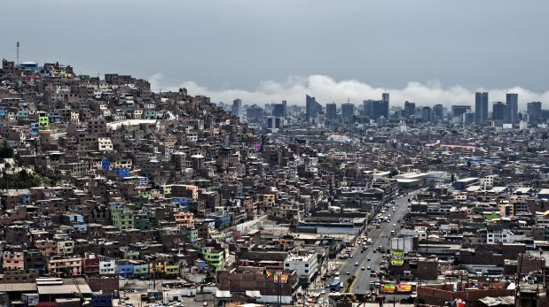
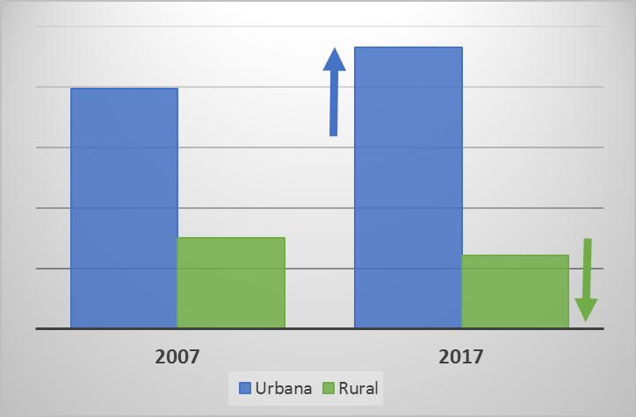
El 79% de la población nacional vive hoy en zonas
CRECIMIENTO DE LAS CIUDADES
La población urbana se incrementó en 3.4 millones de personas
la tasa de crecimiento promedio anual de 1,6%
23.3 millones
19.9 millones
7.5 millones
6.0 millones
Fuente: INEI, Censo Nacional 2017.
Notes:
Buenos días Sra Congresista de la República, Natalie Condori, Presidenta de la Comisión de Defensa y Control Interno del Congreso de la República del Perú.
Damas y Caballeros de las Repúblicas de Ecuador, Chile y Bolivia.
Señores todos,
Quien les habla es el Mg. Néstor Morales Mendiguetti, Jefe de Centro Nacional de Estimación, Prevención y Reducción del Riesgo de Desastres del Perú, es para mí un honor dirigirme a tan selecto auditórium y poder conversar sobre “La Gestión del Riesgo de Desastres y el Rol del CENEPRED”.

Slide 3
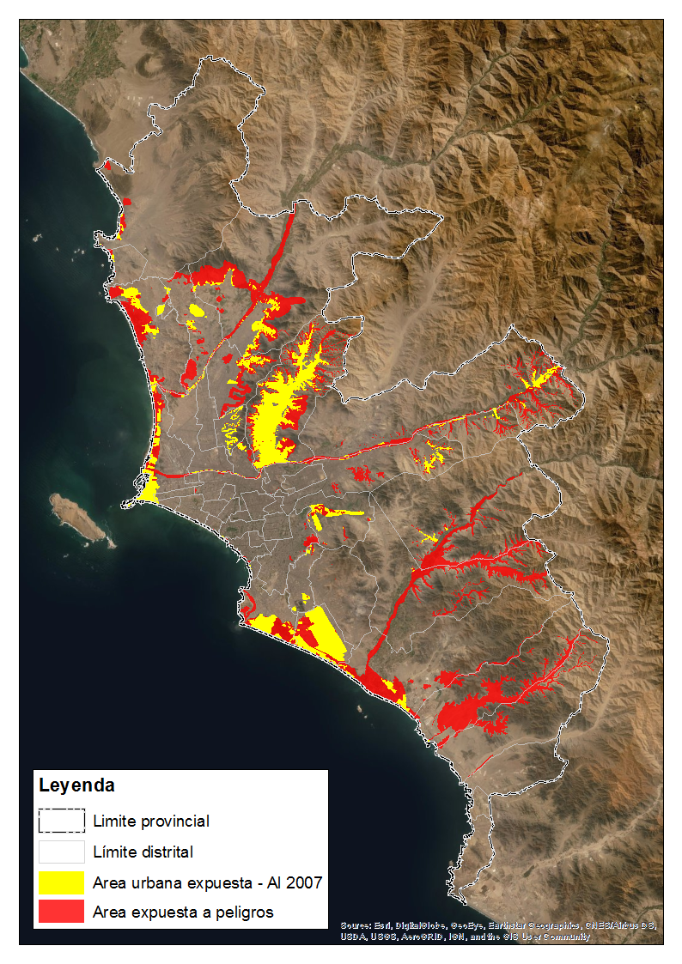
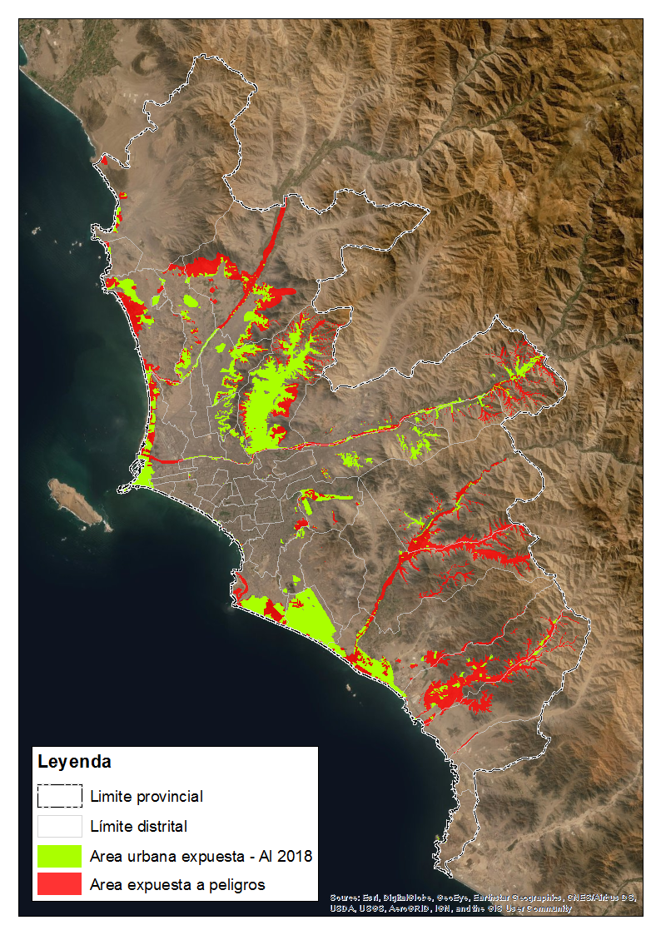

EXPOSICIÓN AL PELIGRO
AL AÑO 2007
AL AÑO 2018
Elaborado por CENEPRED
Fuente: Delimitación de las áreas urbanas generada con base en imágenes de satélite LandSat y complementado con imágenes Google Earth (Años 2007 y 2018)
Notes:
Buenos días Sra Congresista de la República, Natalie Condori, Presidenta de la Comisión de Defensa y Control Interno del Congreso de la República del Perú.
Damas y Caballeros de las Repúblicas de Ecuador, Chile y Bolivia.
Señores todos,
Quien les habla es el Mg. Néstor Morales Mendiguetti, Jefe de Centro Nacional de Estimación, Prevención y Reducción del Riesgo de Desastres del Perú, es para mí un honor dirigirme a tan selecto auditórium y poder conversar sobre “La Gestión del Riesgo de Desastres y el Rol del CENEPRED”.

Slide 4

DETERMINACIÓN DEL RIESGO
Características
Factores de riesgo
Peligro
Fenómeno
Territorio
Riesgo
Vulnerabilidad
Físicas
Sociales
(Elementos expuestos)
Económicas
Ambientales
Notes:
Buenos días Sra Congresista de la República, Natalie Condori, Presidenta de la Comisión de Defensa y Control Interno del Congreso de la República del Perú.
Damas y Caballeros de las Repúblicas de Ecuador, Chile y Bolivia.
Señores todos,
Quien les habla es el Mg. Néstor Morales Mendiguetti, Jefe de Centro Nacional de Estimación, Prevención y Reducción del Riesgo de Desastres del Perú, es para mí un honor dirigirme a tan selecto auditórium y poder conversar sobre “La Gestión del Riesgo de Desastres y el Rol del CENEPRED”.

Slide 5
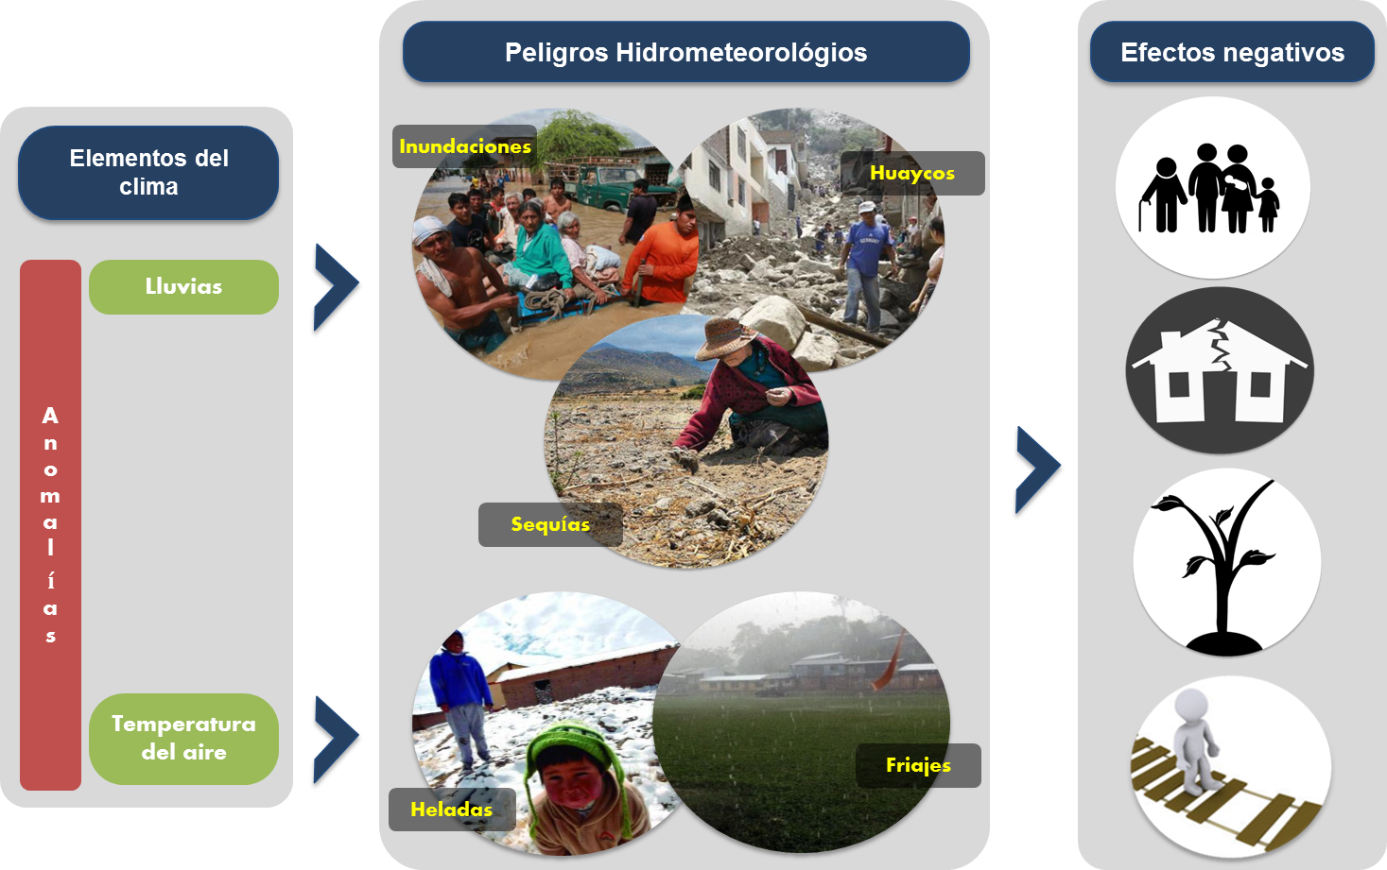
DETERMINACIÓN DEL RIESGO
Fuente:
SENAMHI
Notes:
Buenos días Sra Congresista de la República, Natalie Condori, Presidenta de la Comisión de Defensa y Control Interno del Congreso de la República del Perú.
Damas y Caballeros de las Repúblicas de Ecuador, Chile y Bolivia.
Señores todos,
Quien les habla es el Mg. Néstor Morales Mendiguetti, Jefe de Centro Nacional de Estimación, Prevención y Reducción del Riesgo de Desastres del Perú, es para mí un honor dirigirme a tan selecto auditórium y poder conversar sobre “La Gestión del Riesgo de Desastres y el Rol del CENEPRED”.

Slide 6
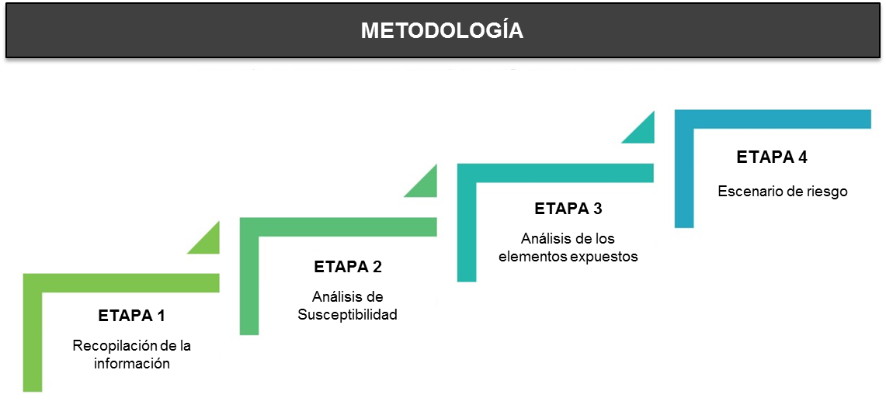
ESCENARIOS DE RIESGOS
Características del elemento expuesto
Características del peligro
- Mapas climáticos
- Datos históricos
- Datos estadísticos
Fuente: CENEPRED
Notes:
Buenos días Sra Congresista de la República, Natalie Condori, Presidenta de la Comisión de Defensa y Control Interno del Congreso de la República del Perú.
Damas y Caballeros de las Repúblicas de Ecuador, Chile y Bolivia.
Señores todos,
Quien les habla es el Mg. Néstor Morales Mendiguetti, Jefe de Centro Nacional de Estimación, Prevención y Reducción del Riesgo de Desastres del Perú, es para mí un honor dirigirme a tan selecto auditórium y poder conversar sobre “La Gestión del Riesgo de Desastres y el Rol del CENEPRED”.

Slide 7

ESCENARIOS DE RIESGO
ASOCIADOS A LLUVIAS INTENSAS

Slide 8
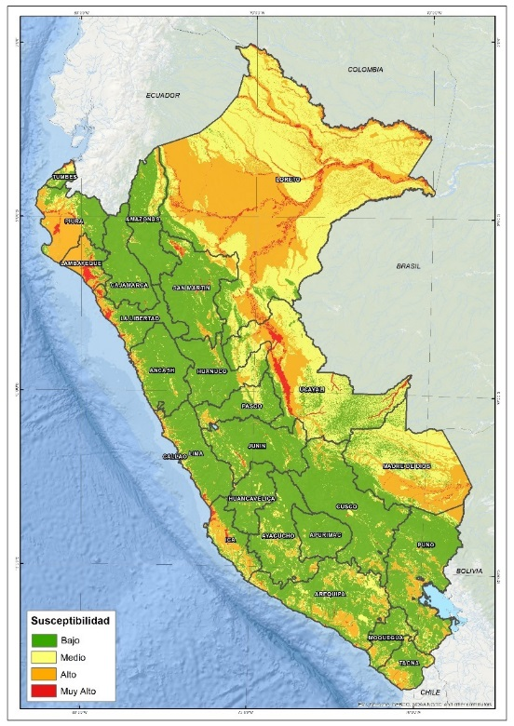
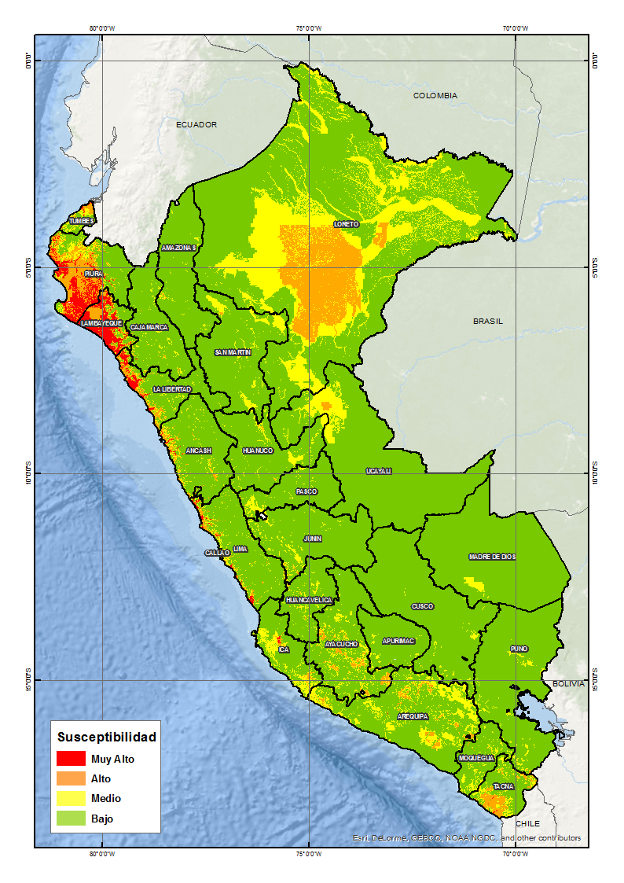
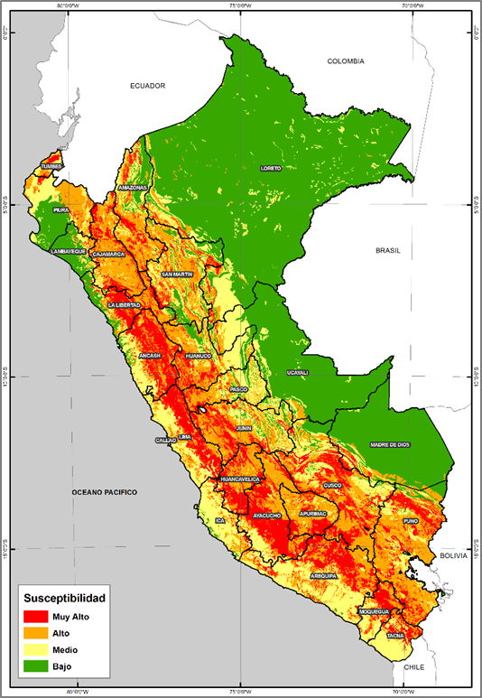
ESCENARIOS DE RIESGO ASOCIADOS A LLUVIAS INTENSAS
Inundaciones
Inundaciones ante eventos El Niño
Movimientos en masa
Fuente: CENEPRED
Fuente: CENEPRED
Fuente: CENEPRED
Notes:
Buenos días Sra Congresista de la República, Natalie Condori, Presidenta de la Comisión de Defensa y Control Interno del Congreso de la República del Perú.
Damas y Caballeros de las Repúblicas de Ecuador, Chile y Bolivia.
Señores todos,
Quien les habla es el Mg. Néstor Morales Mendiguetti, Jefe de Centro Nacional de Estimación, Prevención y Reducción del Riesgo de Desastres del Perú, es para mí un honor dirigirme a tan selecto auditórium y poder conversar sobre “La Gestión del Riesgo de Desastres y el Rol del CENEPRED”.

Slide 9
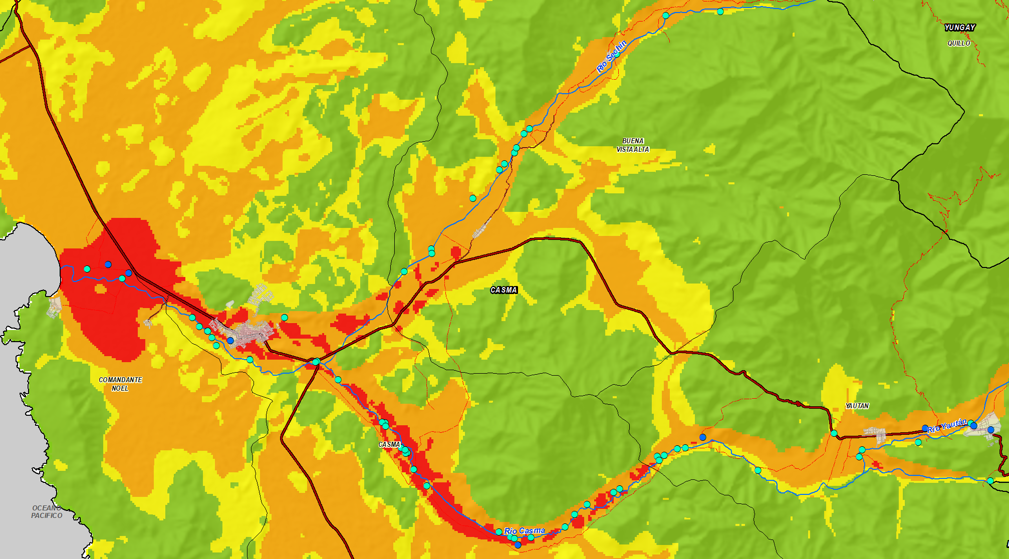
ESCENARIOS DE RIESGO ASOCIADOS A LLUVIAS INTENSAS
INVENTARIO DE INUNDACIONES
Leyenda
Emergencias por inundación (INDECI)
Puntos críticos por inundación (ANA)

Slide 10
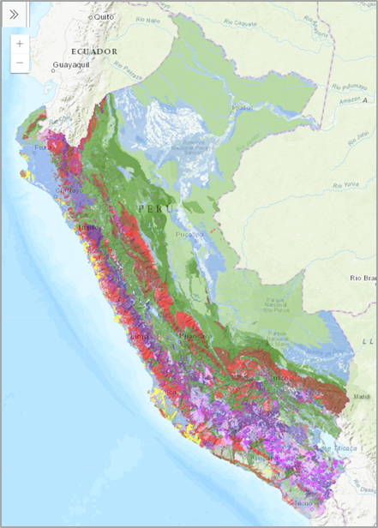
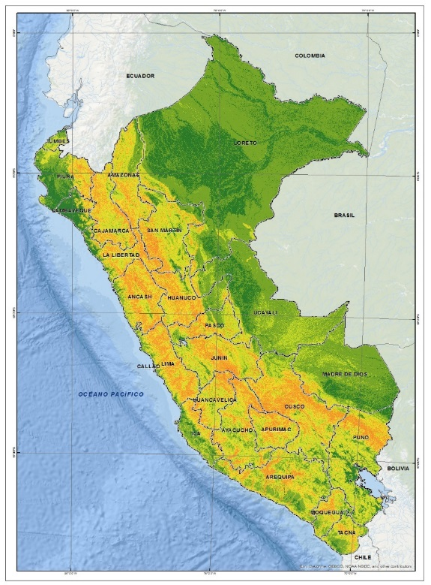
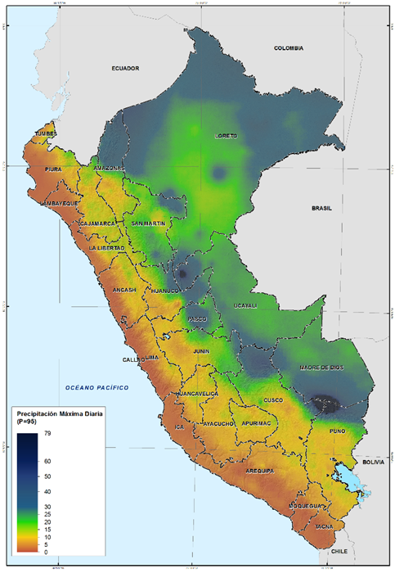
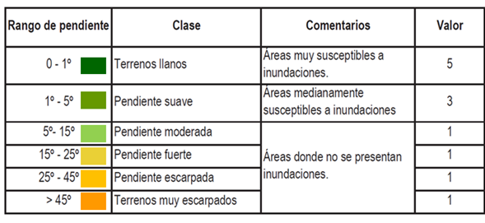
ESCENARIO DE RIESGO POR INUNDACIÓN ANTE LLUVIAS INTENSAS
Factores condicionantes
Factor desencadenante
Mapa Geomorfológico
Mapa Pendientes
Mapa de días muy lluviosos (P95)
Terrazas aluviales, planicies, depresiones, llanuras, etc.
Fuente: INGEMMET
Mapa elaborado por CENEPRED con los datos SRTM - NASA
Fuente: SENAMHI
Notes:
Buenos días Sra Congresista de la República, Natalie Condori, Presidenta de la Comisión de Defensa y Control Interno del Congreso de la República del Perú.
Damas y Caballeros de las Repúblicas de Ecuador, Chile y Bolivia.
Señores todos,
Quien les habla es el Mg. Néstor Morales Mendiguetti, Jefe de Centro Nacional de Estimación, Prevención y Reducción del Riesgo de Desastres del Perú, es para mí un honor dirigirme a tan selecto auditórium y poder conversar sobre “La Gestión del Riesgo de Desastres y el Rol del CENEPRED”.

Slide 11
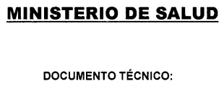
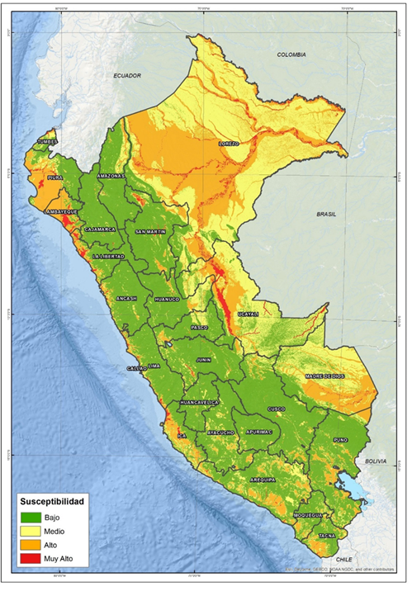

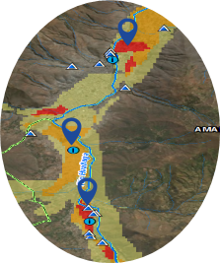
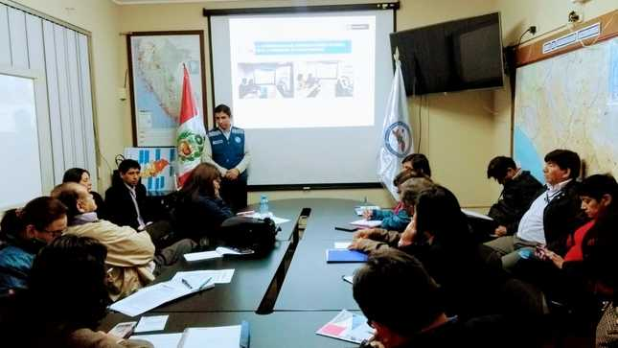

ESCENARIO DE RIESGO POR INUNDACIÓN ANTE LLUVIAS INTENSAS
ESCENARIO DE RIESGO POR LLUVIAS - SECTOR SALUD
Susceptibilidad por inundaciones
Vulnerabilidad
1
Índice de Daños a la Salud
EDA / Dengue / Neumonía / Malaria / Zika / Leptospirosis / Chikunguya
Aprobado con R.M. N° 1318-2018/MINSA, de fecha 18.12.2018
2
Inmunizaciones para neumococo e influenza
3
Capacidad resolutiva de EESS
4
Anemia en población infantil
1° Reunión Técnica
5
MINSA cuenta con el apoyo del CENEPRED en la elaboración de los escenarios de riesgo ante la temporada de lluvias. El análisis de vulnerabilidad está basado principalmente en los determinantes sociales que afectan a la salud.
Incidencia de pobreza
Fuente: CENEPRED
Fuente: MINSA

Slide 12
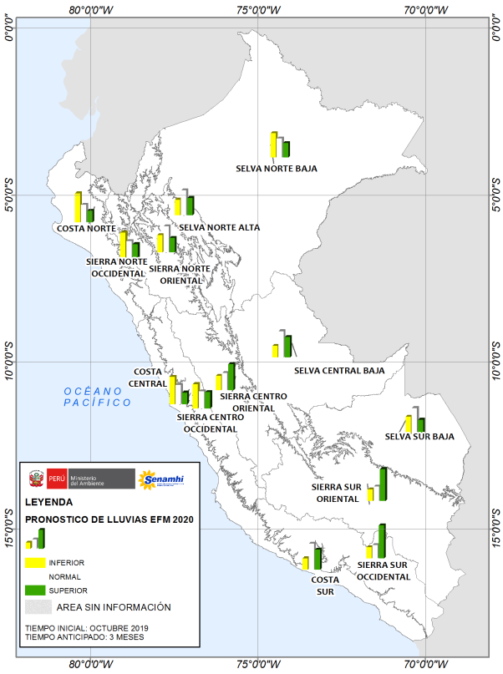
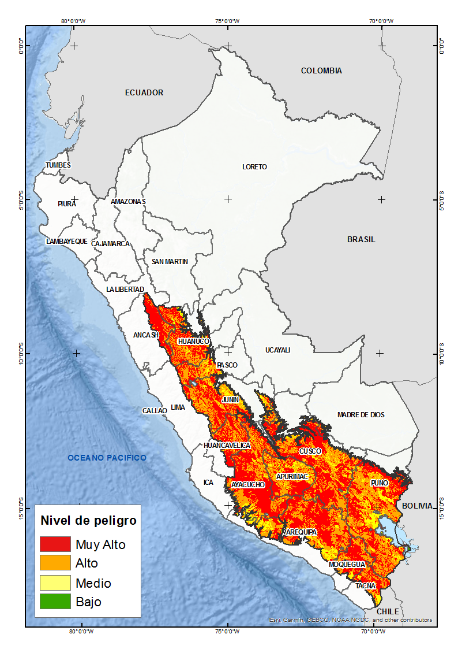
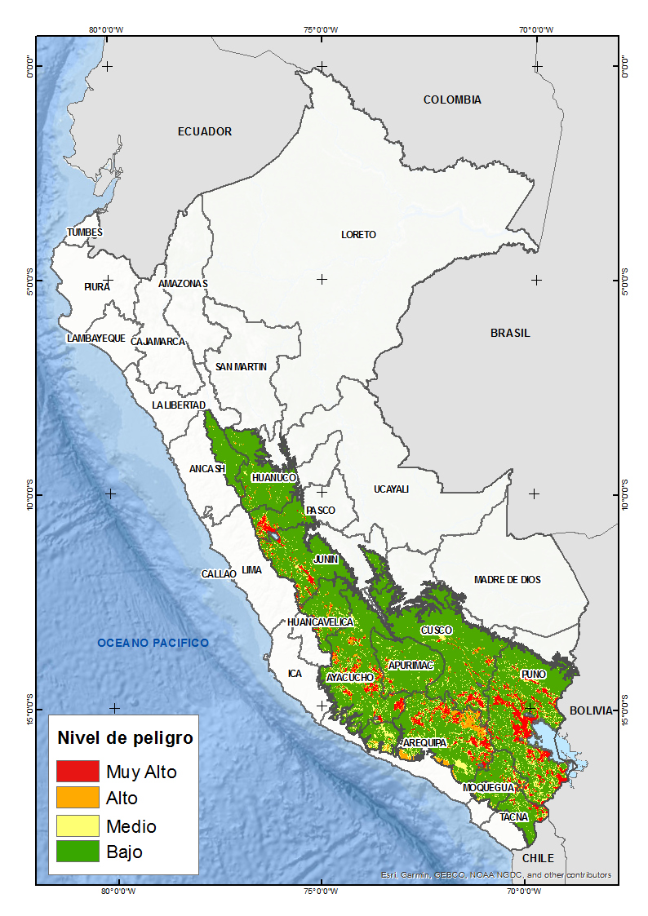
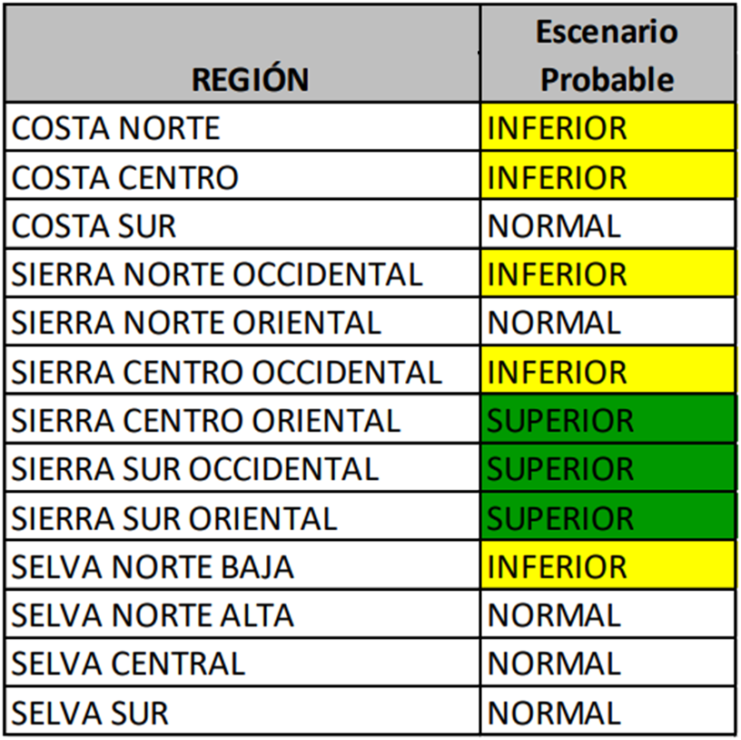
ESCENARIO DE RIESGO BASADO EN PRONÓSTICO DE LLUVIAS
PRONÓSTICO DE LLUVIAS PARA EL VERANO 2020
Movimientos en masa
Inundaciones

Slide 13
ESCENARIO DE RIESGO BASADO EN PRONÓSTICO DE LLUVIAS
PRONÓSTICO DE LLUVIAS PARA EL VERANO 2020
Movimientos en masa

Slide 14
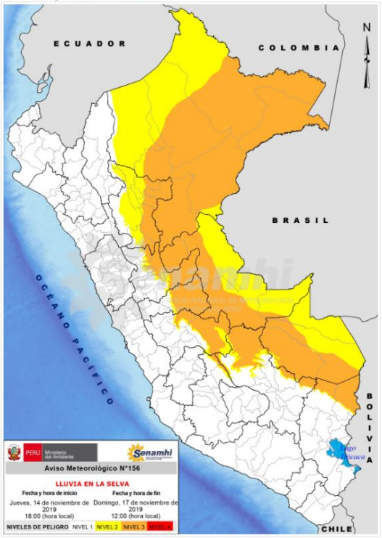
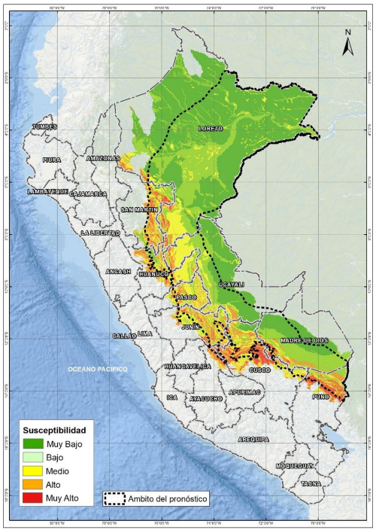
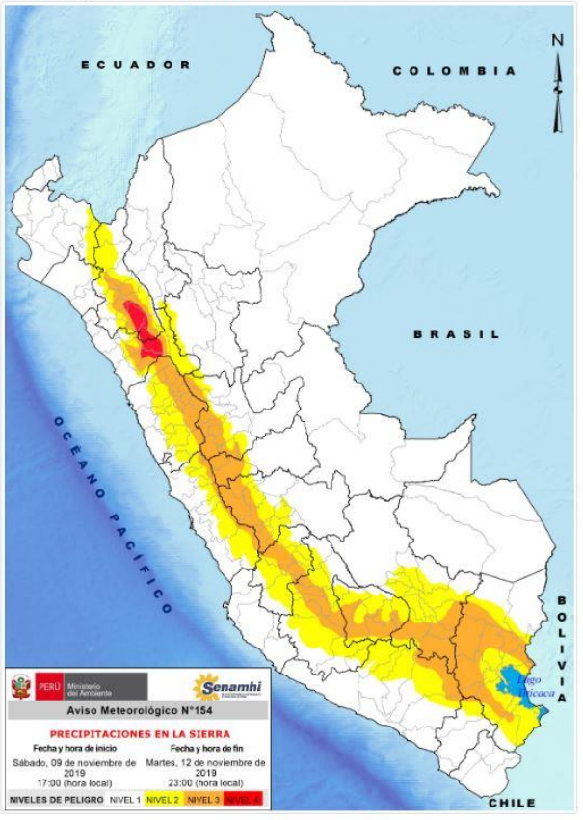
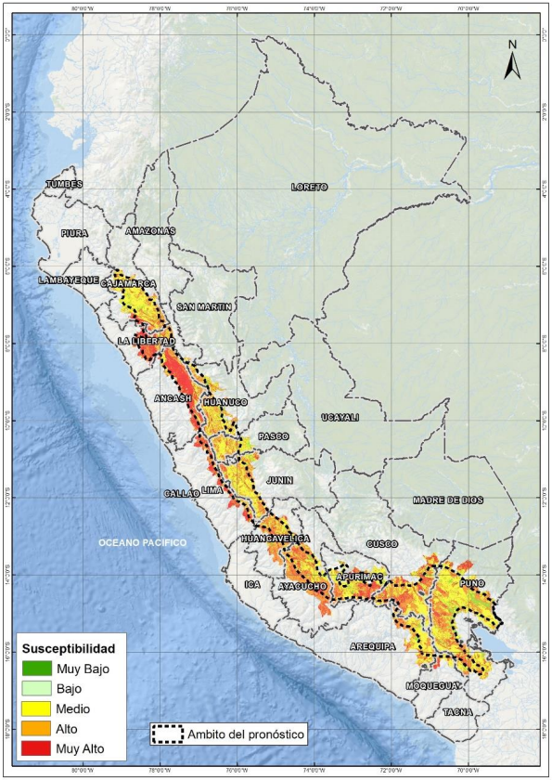
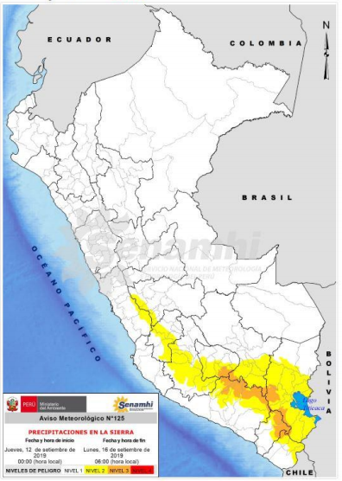
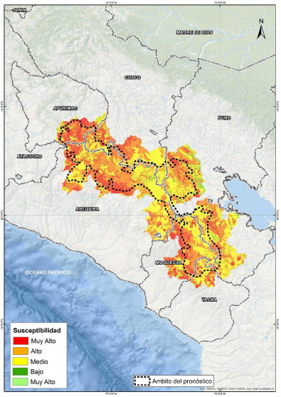
ESCENARIO DE RIESGO BASADO EN PRONÓSTICO DE LLUVIAS
AVISOS METEOROLÓGICOS (PRONÓSTICO DE CORTO PLAZO)
COEN
1
MINISTERIOS
2
GOBIERNOS REGIONALES
3
GOBIERNOS LOCALES
4

Slide 15
ESCENARIO DE RIESGO
POR BAJAS TEMPERATURAS

Slide 16
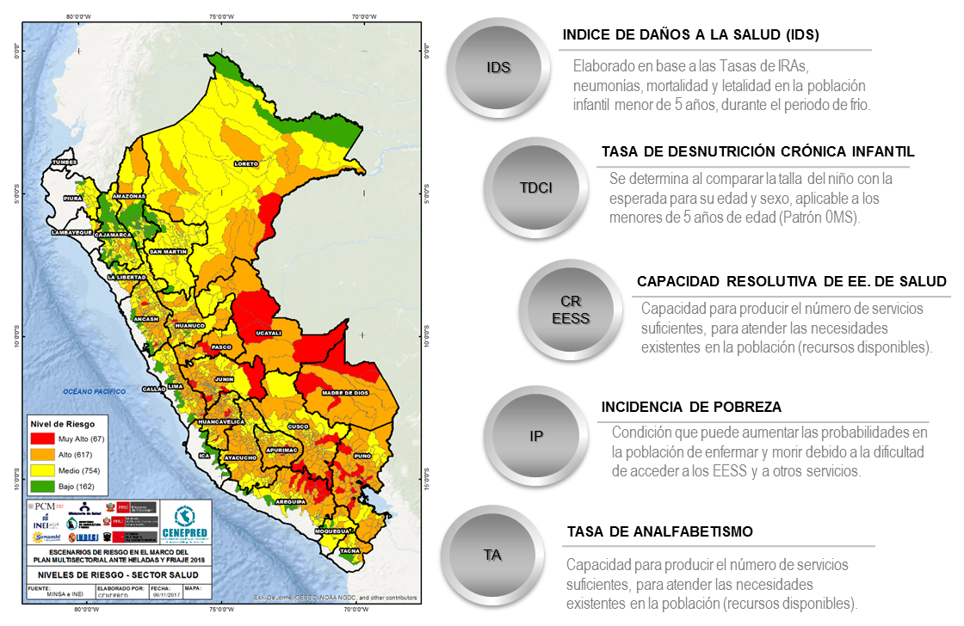
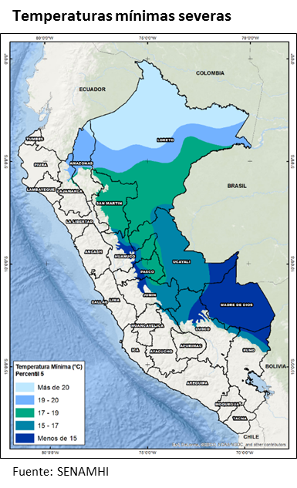
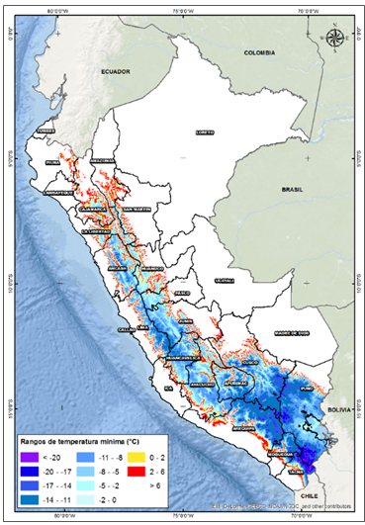
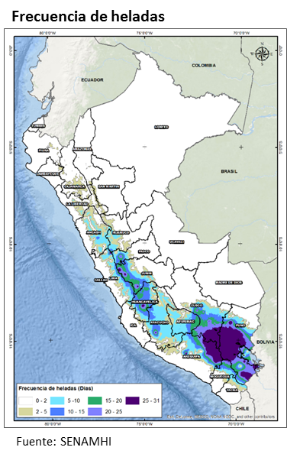
ESCENARIO DE RIESGO POR BAJAS TEMPERATURAS
PLAN DE PREVENCIÓN - SECTOR SALUD
Vulnerabilidad
Escenario de riesgo
Información climática
Fuente: SENAMHI
Fuente: MINSA
Fuente: CENEPRED - MINSA

Slide 17
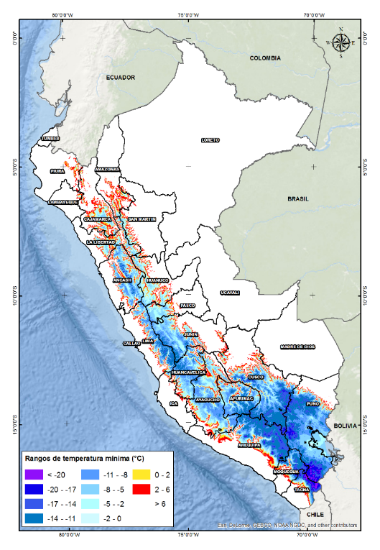
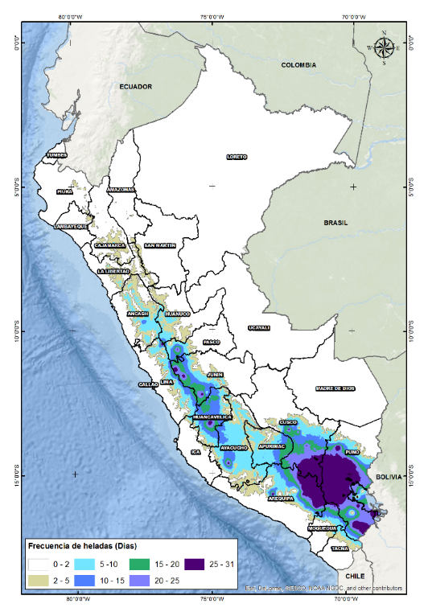
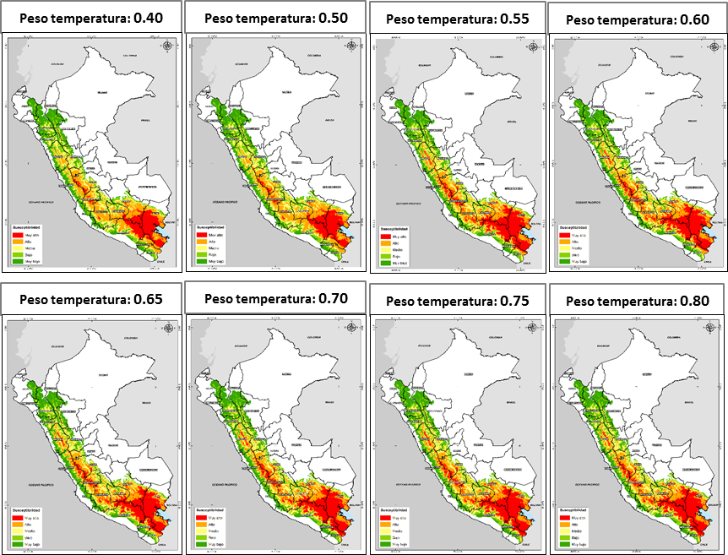
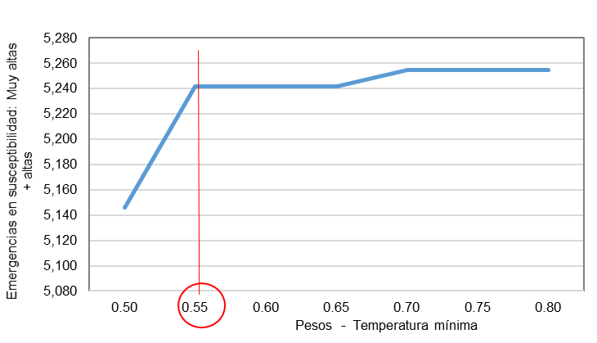
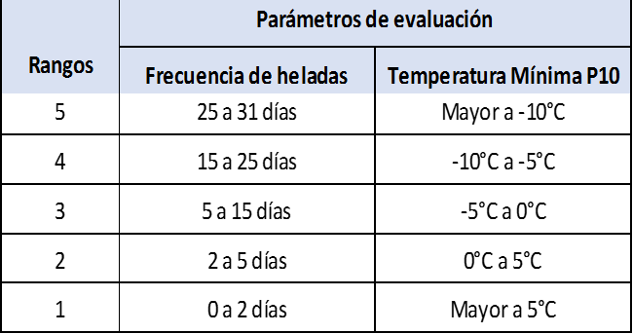
ESCENARIO DE RIESGO POR BAJAS TEMPERATURAS
PLAN MULTISECTORIAL ANTE HELADAS Y FRIAJES 2019 - 2021
Temperaturas mínimas P10
Frecuencia de heladas
Para la elección del escenario de susceptibilidad por heladas, se realizó un análisis de sensibilidad, con base a los pesos propuestos, y se eligió aquel en el cual la cantidad de emergencias registradas en los niveles de susceptibilidad “Muy alta” y “Alta” no presentaron un incremento significativo.
Para determinar los niveles de susceptibilidad por heladas se clasificó ambos parámetros en cinco rangos, dándole un valor de ponderación en relación a su magnitud.

Slide 18
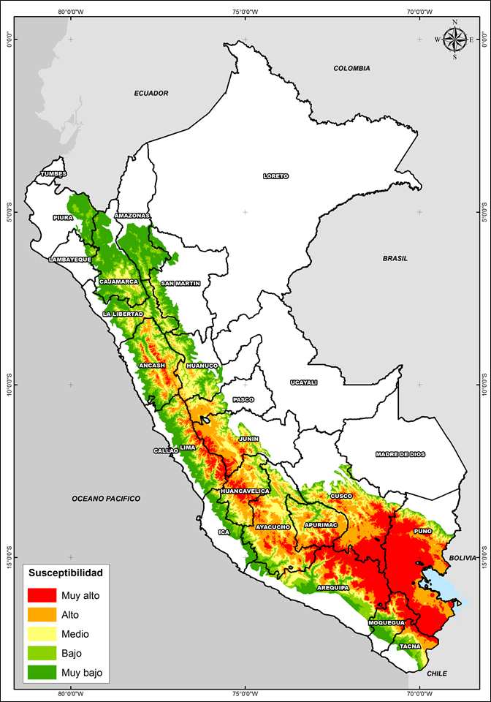
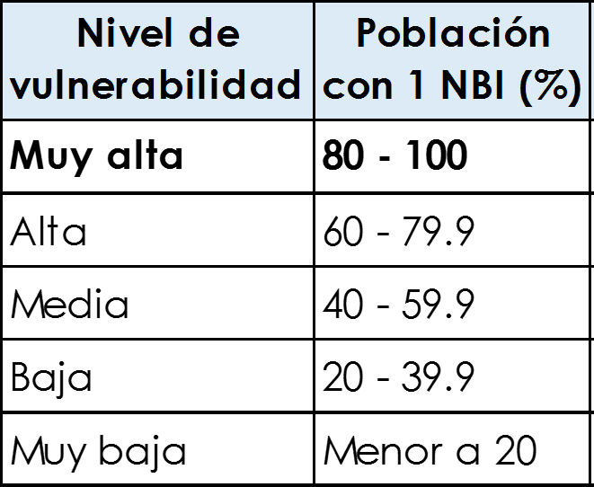
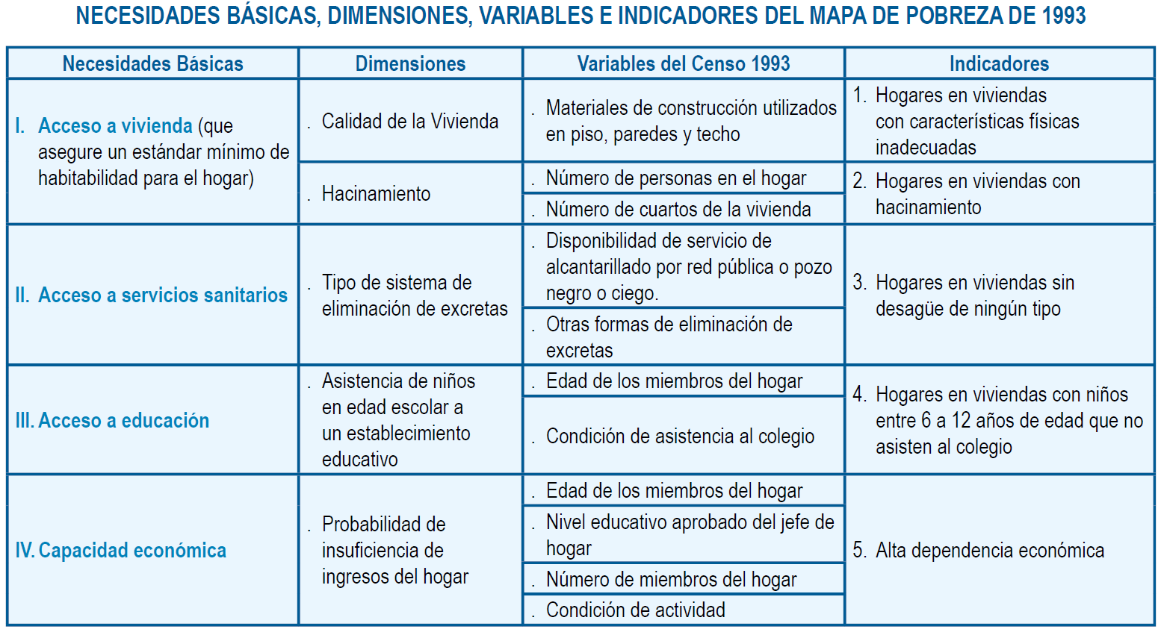
ESCENARIO DE RIESGO POR BAJAS TEMPERATURAS
PLAN MULTISECTORIAL ANTE HELADAS Y FRIAJES 2019 - 2021
Susceptibilidad por heladas
Vulnerabilidad
Fuente: CENEPRED
Fuente: INEI 2017

Slide 19
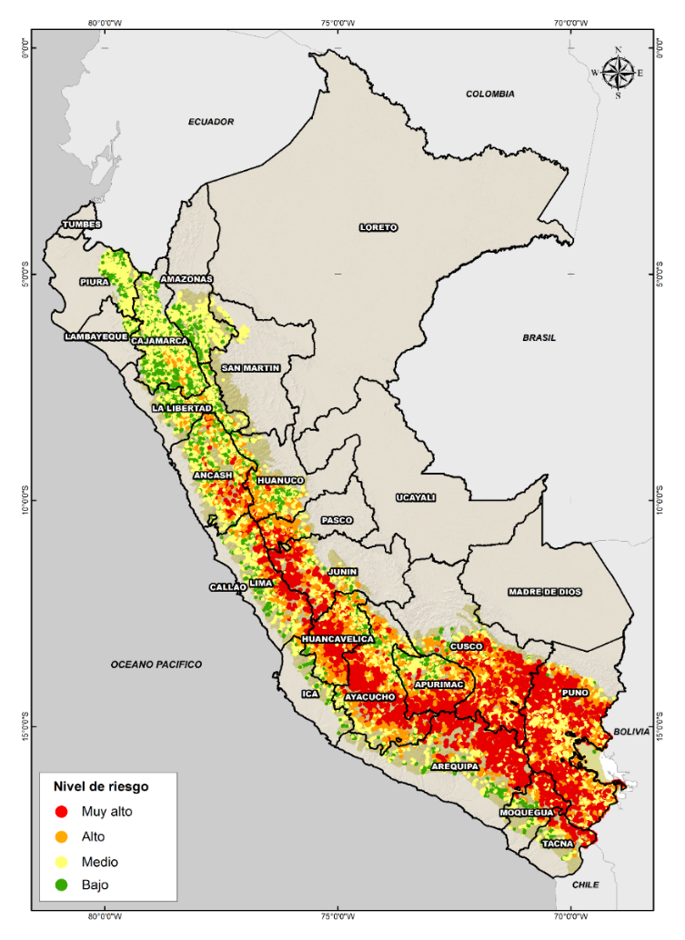
ESCENARIO DE RIESGO POR BAJAS TEMPERATURAS
PLAN MULTISECTORIAL ANTE HELADAS Y FRIAJES 2019 - 2021
Escenario de riesgo por heladas
a nivel de centro poblado
Población y viviendas según el nivel de riesgo por heladas
Población y viviendas en nivel de riesgo muy alto por heladas, según departamentos
Fuente: CENEPRED

Slide 20
ESCENARIOS DE RIESGO
A NIVEL REGIONAL

Slide 21
ESCENARIO DE RIESGO POR INCENDIOS FORESTALES – REGIÓN ANCASH
Equipo Técnico
CENEPRED
GORE Ancash
UNASAM Universidad Nacional Santiago Antúnez de Mayolo
ATFFS Ancash SERFOR
Elaborado a través de un proceso participativo con el Equipo Técnico del Gobierno Regional de Ancash conformado por las entidades vinculadas a la gestión del riesgo de desastres frente a la ocurrencia de incendios forestales
Equipo Técnico
INAIGEM
SERNANP PN Huascarán
DR Agraria Ancash
COER Ancash
INDECI Ancash

Slide 22
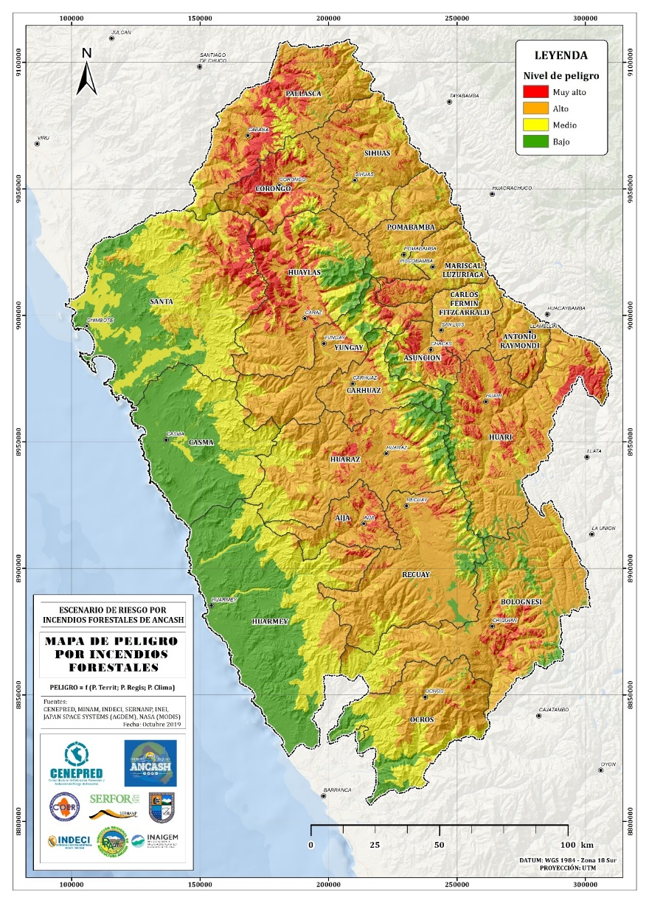
ESCENARIO DE RIESGO POR INCENDIOS FORESTALES
Elaboración del Mapa de Peligro

Slide 23
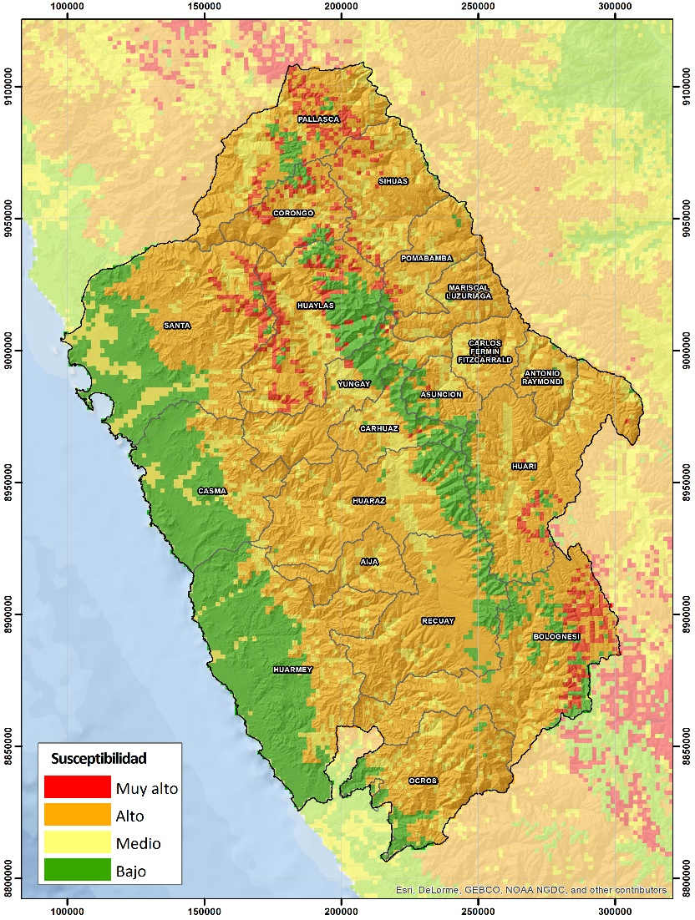

ESCENARIO DE RIESGO POR INCENDIOS FORESTALES – REGIÓN ANCASH
Nacional
Regional

Slide 24
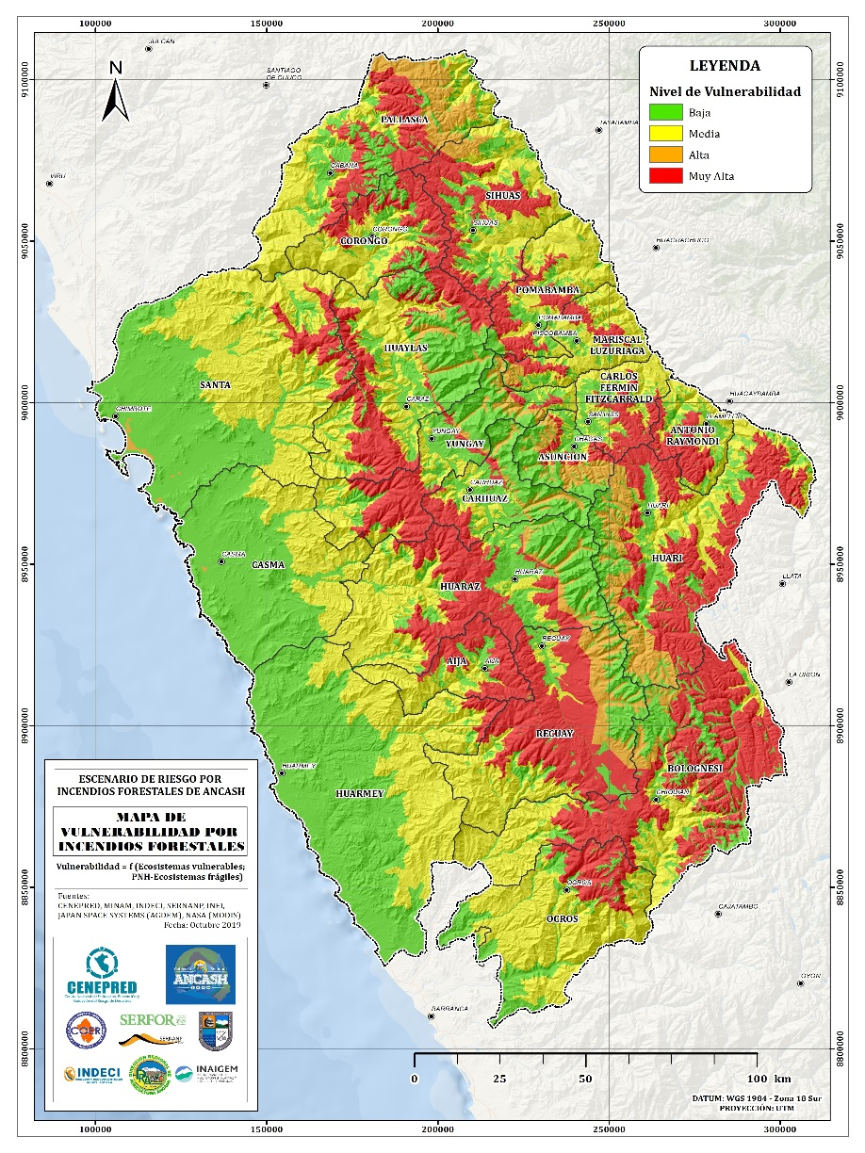
ESCENARIO DE RIESGO POR INCENDIOS FORESTALES
Elaboración del Mapa de Vulnerabilidad

Slide 25
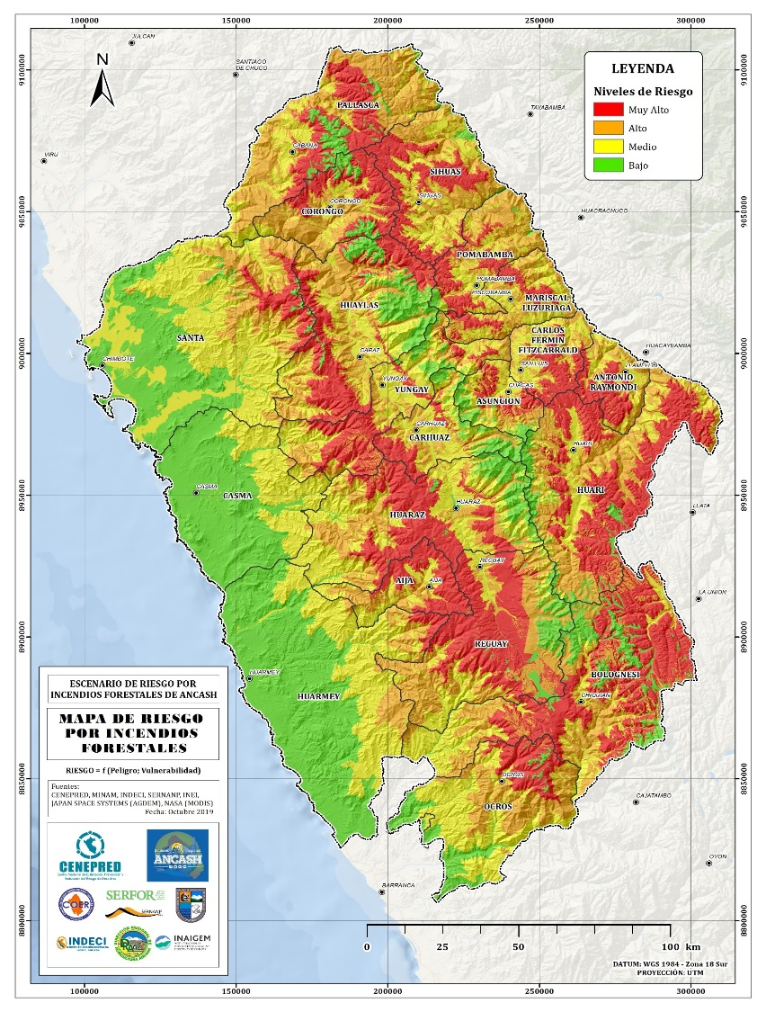
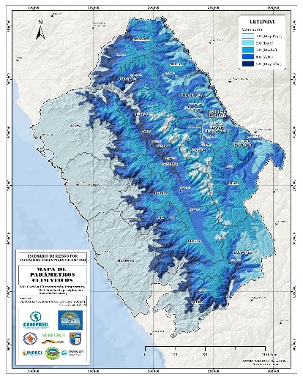
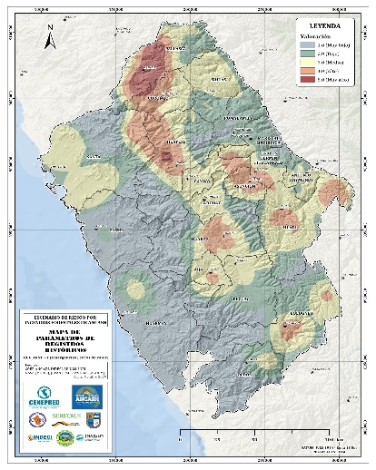
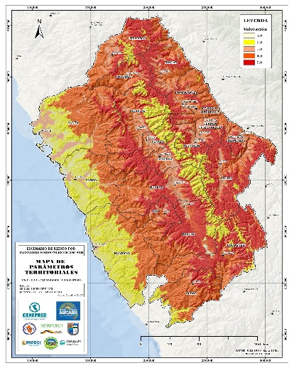
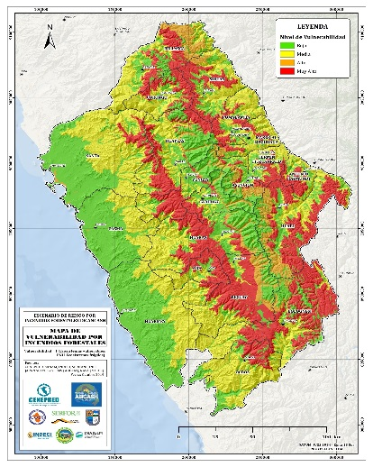
ESCENARIO DE RIESGO POR INCENDIOS FORESTALES – REGIÓN ANCASH
Parámetros de evaluación

Slide 26
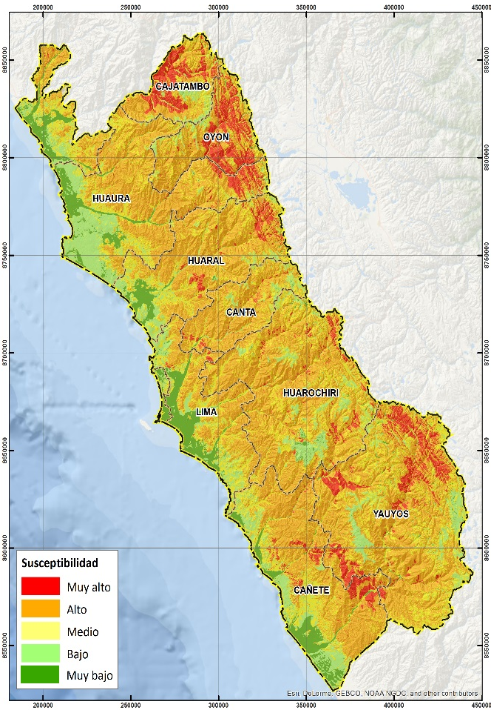


ESCENARIO DE RIESGO POR MOVIMIENTOS EN MASA – REGIÓN LIMA
Factores condicionantes
Factor desencadenante
Mapa de peligro
por movimientos en masa
Mapa de Susceptibilidad
Mapa de Lluvias P99
Fuente: INGEMMET
Fuente: SENAMHI
Fuente: CENEPRED

Slide 27



ESCENARIO DE RIESGO POR MOVIMIENTOS EN MASA – REGIÓN LIMA
Mapa de Peligro
Mapa de Vulnerabilidad
Escenario de riesgo
por movimientos en masa
Acceso a vivienda
Acceso a ss. sanitarios
Acceso a educación
Capacidad económica
Fuente: CENEPRED
Fuente: SENAMHI
Fuente: CENEPRED

Slide 28
SIGRID
SISTEMA DE INFORMACIÓN PARA LA GESTIÓN DEL RIESGO DE DESASTRES

Slide 29




DIFUSIÓN DE LA INFORMACIÓN SOBRE RIESGOS DE DESASTRES
https://sigrid.cenepred.gob.pe/sigridv3/mapa

